Slide 1

Қош
келдіңіздер!!!

Slide 2
СӨЗЖҰМБАҚ
1. |  |  |  | ә | ж | е
2. |  |  |  | д | о | с | т | ы | қ
3. |  |  | м | е | к | т | е | п
к | і | т | а | п | 4.

Slide 3
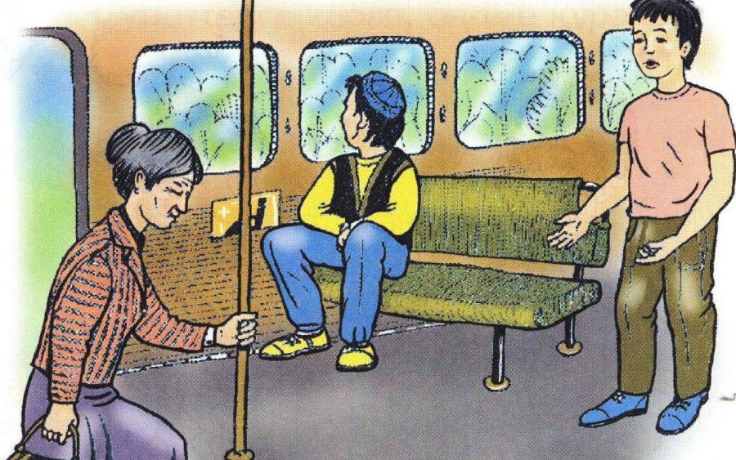

Slide 4

Не істеуге болмайды?
1. Үлкендердің алдын -
2. Кішкене баланы -
3. Құстарды -
4. Қыз баланы -
5. Сабақтан -
6. Үйге жүгіріп -
7. Үлкен кісіні -
8. Оқу – құралдарын -
9. Сыныпта -
10. Құстың ұясын -

Slide 5

Топпен жұмыс
Әдепті бала
Әдепсіз бала

Slide 6
мейірімді
тіл алғыш
өзімшіл
еңбекқор
бұзық
ұрысқақ
сыпайы
жалқау
мақтаншақ
ақылды

Slide 7
Бес асыл іс
талап
Терең ой
Бес дұшпан іс
өсек
өтірік
рахым
қанағат
еңбек
Мал шашпақ
мақтаншақ
еріншек

Slide 8






